Slide 1
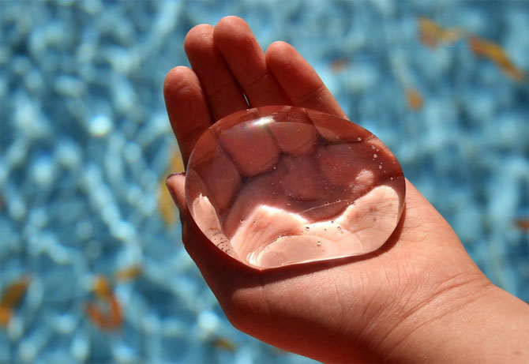
С горы сбегая без труда,
Она гремит, как гром,
В морозный день она тверда-
Руби хоть топором.
Нагрей её и к небесам
Взлетит она тогда.
Теперь вы мне ответите-
Зовут её - ….
ВОДА

Slide 2
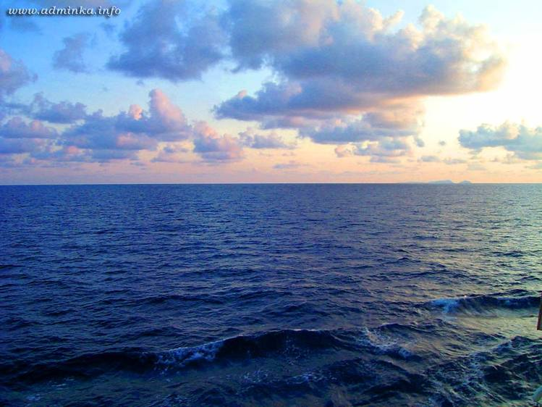
ВОДА НА ЗЕМЛЕ ГИДРОСФЕРА

Slide 3
Вода! Нельзя сказать, что ты
необходима для жизни:
ты сама жизнь!
Антуан де Сент-Экзюпери

Slide 4
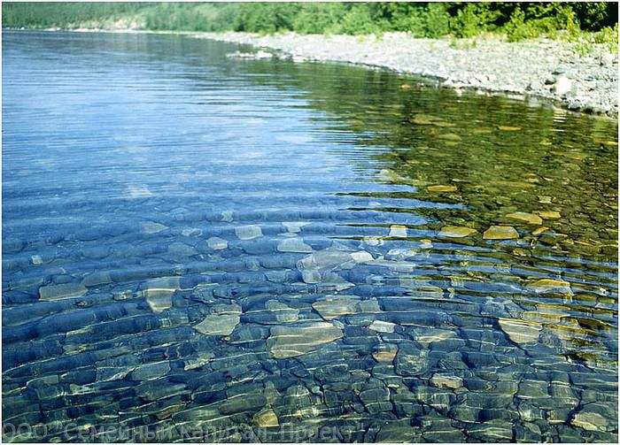
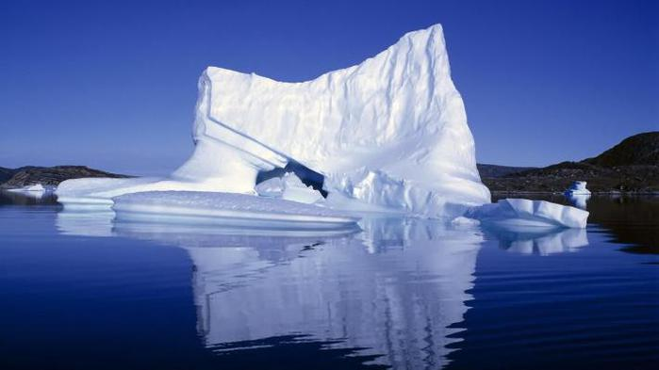
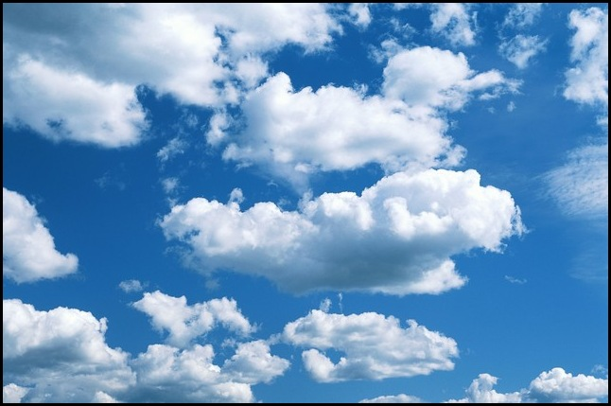
В КАКИХ СОСТОЯНИЯХ НАХОДИТСЯ ВОДА НА ЗЕМЛЕ?
- ЖИДКОЕ
- ТВЕРДОЕ
- ГАЗООБРАЗНОЕ

Slide 5
С горы сбегая без труда,
Она гремит, как гром,
В морозный день она тверда-
Руби хоть топором.
Нагрей её и к небесам
Взлетит она тогда.
Теперь вы мне ответите-
Зовут её - ….
ВОДА

Slide 6
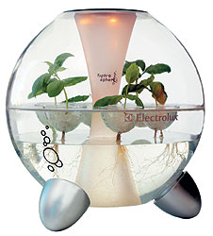
ГИДРОСФЕРА - ВОДНАЯ ОБОЛОЧКА ЗЕМЛИ
от греческого
hydor - вода
sphaira - шар

Slide 7
Гидросфера
Воды Мирового океана
Моря
Воды суши
Реки
Вода в атмосфере
Облака
Дождь
Снег
Град
туман
Заливы
проливы
Озёра
Ледники
Подземные воды

Slide 8
Объем воды на Земле

Slide 9
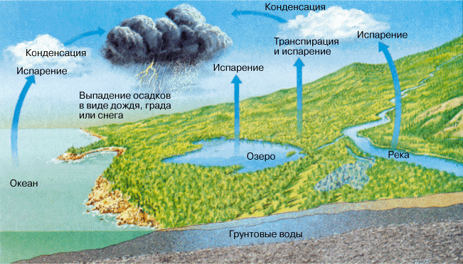
Мировой круговорот воды
Как происходит Мировой круговорот воды?
а) суша – атмосфера - суша
б) океан – атмосфера -океан
в) океан – атмосфера – суша - океан

